Slide 1
Multikulturní lekce Světová náboženství
3.5. 2013 – ZŠ Chalabalova, Kohoutovice
Nováková (376172), Ďuríková (417774), Koláčková (417798), Kiliánová (407223)

Slide 2
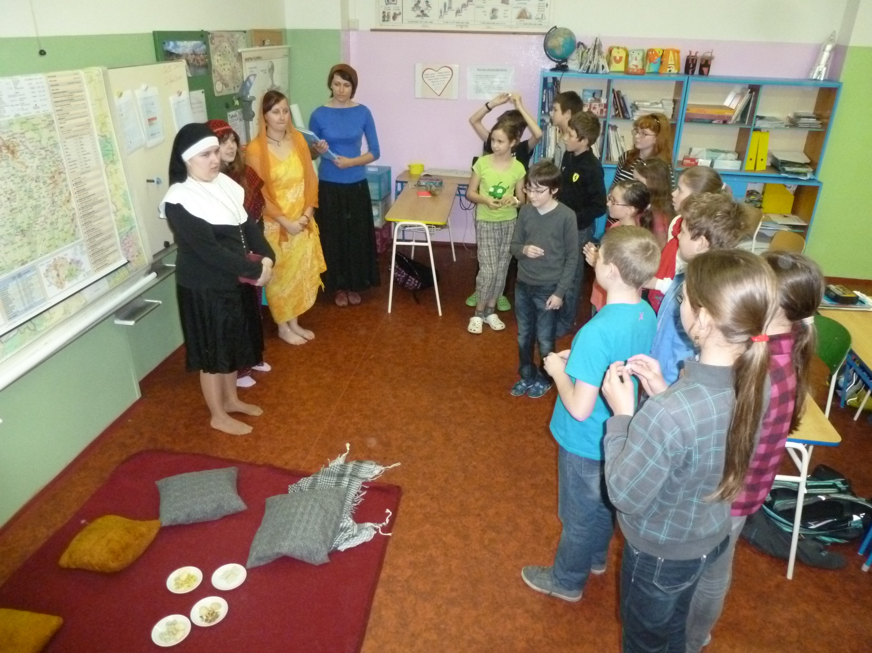

Slide 3
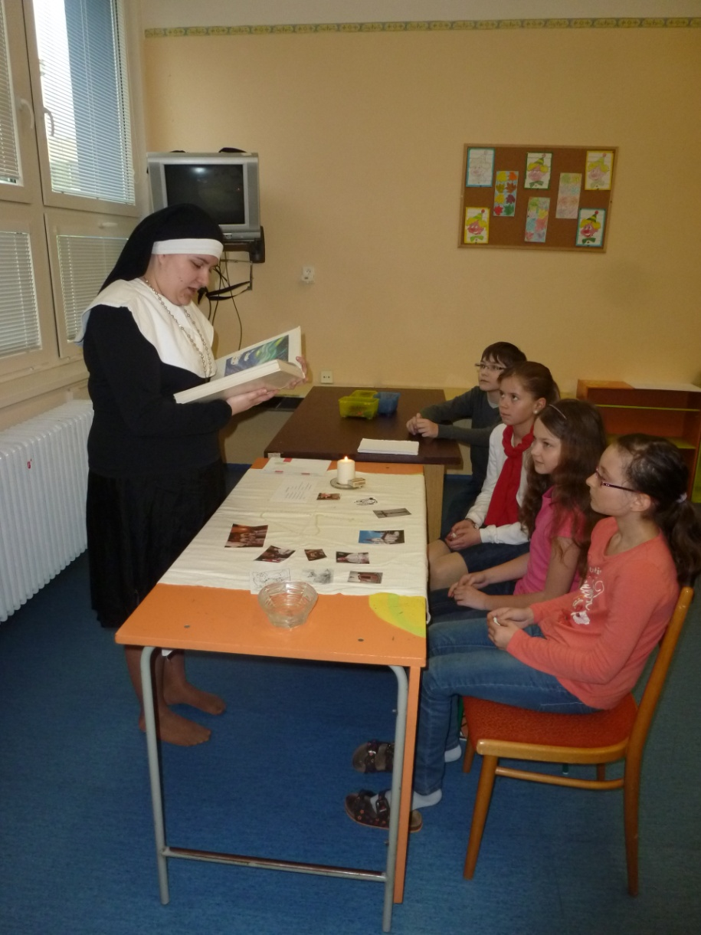

Slide 4
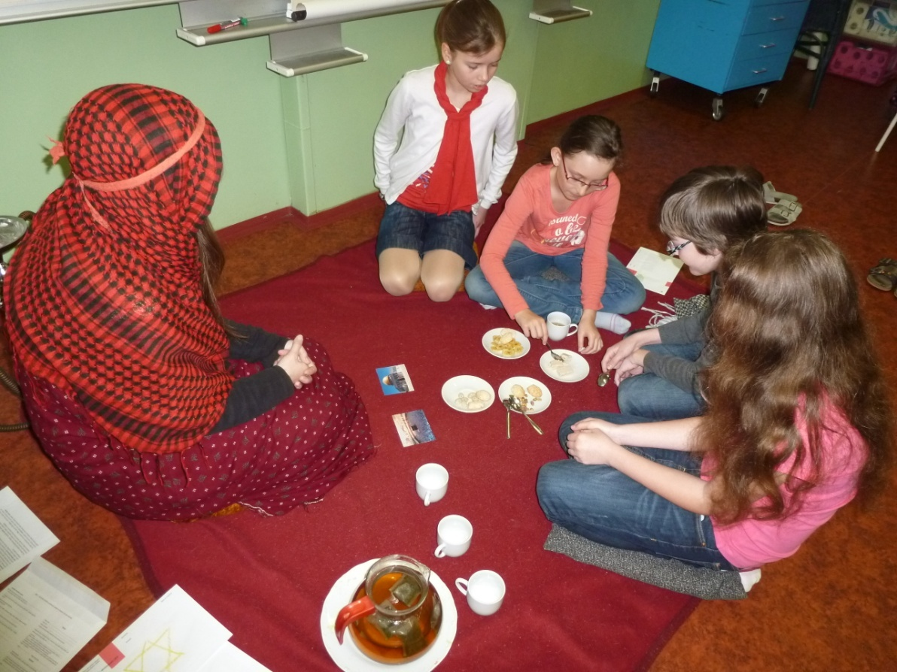

Slide 14
Děkujeme za pozornost

